Slide 1

110學年度
五專多元入學招生管道簡介
中區五專聯合免試入學招生委員會
蔡瑞美 老師 ID: jimfa74

Slide 2

壹、關於五專
貳、110學年度五專招生簡介
參、110學年度五專優先免試入學
肆、110學年度北中南區五專聯合免試入學
伍、其他五專招生管道
簡報大綱
技專校院招生策略委員會
Committee of Recruitment Policy for Technological Colleges and Universities

Slide 3
壹
關於五專
技專校院招生策略委員會
Committee of Recruitment Policy for Technological Colleges and Universities

Slide 4




壹、關於五專
適性且多元
【啟發教育】
培育
【中級技術人力】
重要管道
完整的
【實務課程】
肯做、實做、認真做
【做中學、學中做】

Slide 5
壹、關於五專-五專重點特色
01
02
03
04
05
鼓勵考取證照
重視專題製作
彈性課程規劃
落實校外實習
大學設備與業界師資

Slide 6
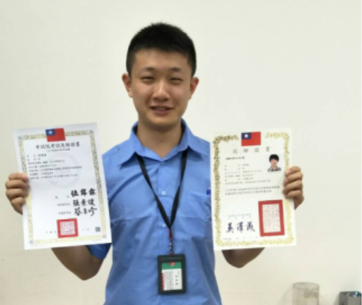





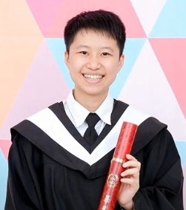

壹、關於五專
就 業 門 票
護理科
106護理師榜首
職業安全衛生科
(工安技師)
(甲級職業安全衛生管理師)
(乙級職業安全衛生管理員)
(甲乙丙種安全衛生主管)
106工礦衛生技師
107工業安全技師
{取得專業證照}
醫事檢驗科
107醫事檢驗師榜首109
畢業即就業

Slide 7

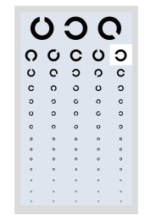










壹、關於五專
熟
悉
職
場
環
境
、
提
早
卡
位

Slide 8


壹、關於五專-五專畢業生升學及就業發展
二技
公職考試
插大(轉四技)
醫療機構
報考研究所
公民營企業
出國留學
自行創業

Slide 9
壹、關於五專-五專免學費與助學補助
前三年
免納學費
依專科學校法第44條規定，補助學費全額
(免繳納學費，僅須繳交雜費等其他費用)
四、五
年級
(依據「大專校院弱勢學生助學計畫」辦理)
助學金
補助級距分為 5 級，補助金額為5,000～ 35,000 元/年，減輕其籌措學費負擔
生活
助學金
為提供經濟弱勢學生每月生活所需費用，參酌全額獎學金之精神，學校得依學校扶弱措施及學生需求情形，擇下列方式之一或全部辦理：
核發每生每月 6,000 元以上之生活助學金者， 學校得安排生活服務學習
核發每生每月 3,000 元以上未達 6,000 元之生活助學金者，學校不得安排生活服務學習
緊急紓困
對於新貧、近貧或家庭發生急難之學生，由學校依學生困難實際狀況給予補助
住宿優惠
提供低收入戶學生校內宿舍免費住宿；另提供中低收入戶學生校內宿舍優先住宿

Slide 10
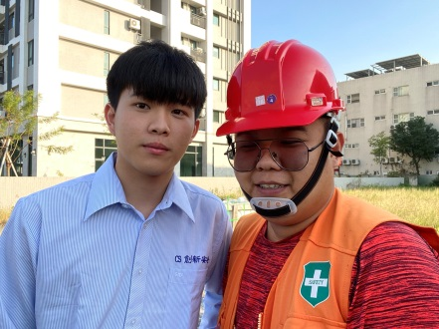
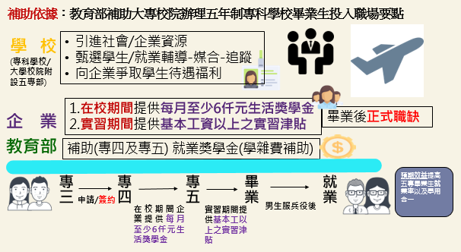
壹、關於五專-五專畢業生投入職場展翅計畫
職業安全衛生科與創新安全工程公司合作五專展翅計畫，公司不僅提供在校學生全學期實習機會，並提供實習學生基本工資以上的實習薪資(25,800元) 。
 | 企業 | 教育部 | 學生
專四 | $6,000以上 生活獎學金 | 就業獎學金 (學雜費補助) | 在校期間
專五 | 基本工資以上 實習津貼 |  | 實習期間
畢業後2年 | 提供正式職缺 | ------ | 至該企業上班

Slide 11
110學年度
五專招生簡介
貳
技專校院招生策略委員會
Committee of Recruitment Policy for Technological Colleges and Universities

Slide 12
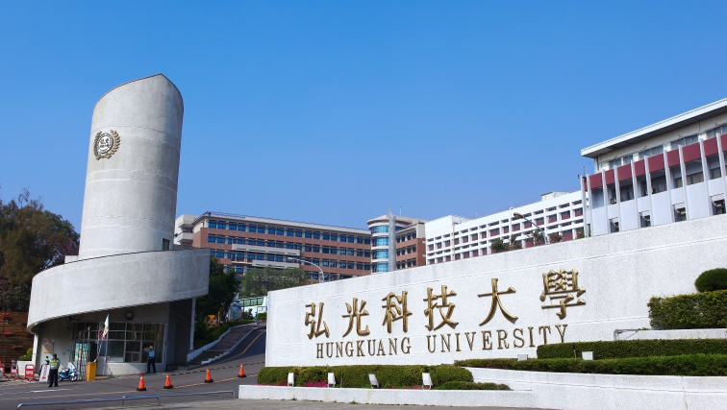
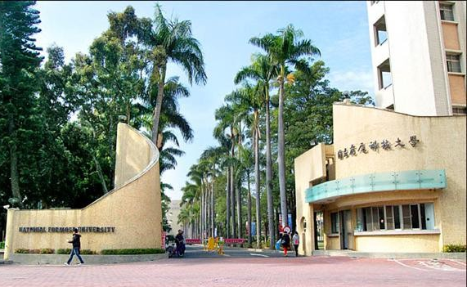
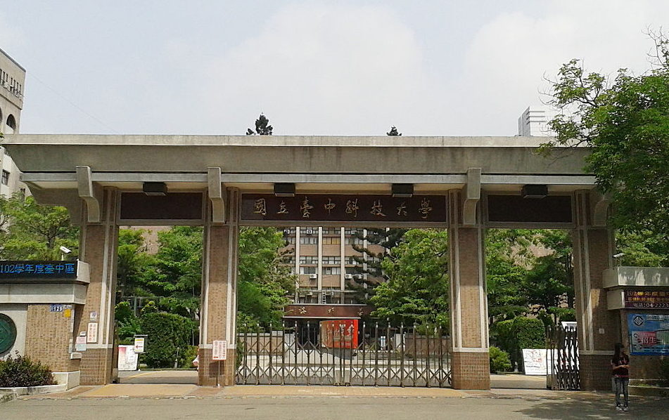
貳、110學年度五專招生簡介-招生學校概況
110學年度五專部招生學校計有國立臺北科技大學、國立臺中科技大學、國立高雄科技大學等44所學校，包含9所國立、35所私立，總招生名額共超過15,000名。

Slide 13
貳、110學年度五專招生簡介-110學年度招生學校一覽表
北區(21所)
中區(5所)
南區(18所)
臺北科技大學 | 臺北商業大學
敏實科技大學 | 慈濟科技大學
致理科技大學 | 醒吾科技大學
臺北城市科大 | 台北海洋科大
宏國德霖科大 | 龍華科技大學
華夏科技大學 | 馬偕醫護專校
耕莘醫護專校 | 聖母醫護專校
新生醫護專校 | 黎明技術學院
經國管理學院 | 南亞技術學院
蘭陽技術學院 | 康寧大學
臺灣觀光學院
臺中科技大學
虎尾科技大學
弘光科技大學
南開科技大學
仁德醫護專校
高雄科技大學 | 澎湖科技大學
高雄餐旅大學 | 臺東專校
臺南醫護專校 | 美和科技大學
中華醫事科大 | 輔英科技大學
正修科技大學 | 南臺科技大學
慈惠醫護專校 | 樹人醫護專校
敏惠醫護專校 | 育英醫護專校
崇仁醫護專校 | 大同技術學院
東方設計大學 | 文藻外語大學

Slide 14


貳、110學年度五專招生簡介-五專主要聯招入學管道流程圖
應於國中就學期間且至
110年5月14日(含)前取得為限。
國中教育會考
錄取
五專優先免試入學
未錄取
錄取
北、中、南區五專聯合免試入學
未錄取
錄取
五專招生學校
各校五專免試續招

Slide 15



貳、110學年度五專招生簡介-招生管道說明
有意願就讀五專之免試生共有3次機會，其中又以五專優先免試入學名額最多、錄取理想科組機率最高，務必參加。
五專優先免試入學、聯合免試入學之「超額比序項目積分」採計方式及「同分比序項目順序」不盡相同，且辦理方式、錄取方式皆有所不同，請報名學生務必注意。
優免
聯免
續招
全國五專優先免試入學
110.5.17~6.15
中區五專聯合免試入學
110.6.17~7.12
各校五專續招
110.7.13~8.20

Slide 16

貳、110學年度五專招生簡介-重要規範事項
學生可同時報名高中高職及五專各不同入學管道，惟在不同管道皆有錄取時，僅能擇一報到。
已在高中高職或五專之入學管道錄取並已完成報到手續者，若未於簡章規定之期限前聲明放棄錄取資格，不可報名後續之其他入學管道。
各就學區免試入學
未依規定放棄
五專聯合免試入學

Slide 17
110學年度
五專優先免試入學
參
技專校院招生策略委員會
Committee of Recruitment Policy for Technological Colleges and Universities

Slide 18
參、110學年度五專優先免試入學-招生重點
應屆畢業生、非應屆畢業生及具有同等學力者都可報名。
應屆畢業生可採「國中集體報名」或「個別網路報名」。
非應屆畢業生或具同等學力者，採「個別網路報名」。
全國不分區招生，共44所五專學校參加。
110學年度招生名額以【私校不低50%、國立學校不低於80%且皆不得低於109學年度之提撥比率】為原則，提供超過12,000個招生名額，讓有志學子更有機會能夠就讀五專理想科組，適性選擇邁入技職，為新的學習生涯跨出第一步。

Slide 19
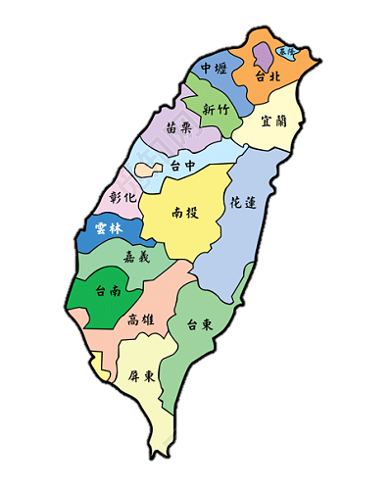


參、110學年度五專優先免試入學-錄取方式
採網路選填志願辦理分發，可不限地區、學校、科組，至多可選擇30個志願。
分發順位依超額比序項目核算「總積分」及「同分比序項目順序」進行排定，再按學生所選填登記之志願序進行統一電腦分發。
上網填志願
全國不分區
統一電腦分發
報到

Slide 20


參、110學年度五專優先免試入學-重要日程
項目 | 日程
簡章發售及公告 | 110年1月15日起發售及開放網路下載
報名 | 110年5月17日(一)～110年5月21日(五) 採「國中集體報名」或「網路個別報名」
網路選填志願 | 110年6月3日(四)上午10：00起 110年6月8日(二)下午 5：00止
放榜 | 110年6月10日(四)上午 9：00起
錄取報到與放棄錄取資格截止日 | 110年6月15日(二)下午 3：00止
順利升學
依學校規定時間辦理
6/4國中教育會考成績公告
未錄取
下一入學管道

Slide 21
參、五專優先免試入學-「超額比序總積分」採計項目
採 計 項 目 | 多元學習表現(含服務學習及競賽)
 | 技藝優良
 | 弱勢身分
 | 均衡學習
 | 國中教育會考(含寫作測驗)
 | 志願序
「國立五專招生學校」、「護理科」及「護理助產科」皆須採計國中教育會考成績；私立五專招生學校除護理科、護理助產科外，由各校自訂是否採計國中教育會考成績。

Slide 22
參、五專優先免試入學-超額比序項目積分對照表
主項目 | 分項目 | 單項 積分上限 | 積分 上限 | 主項目 | 積分上限
多元學習表現 | 競賽 | 7分 | 15分 | 技藝優良 | 3分
 |  |  |  | 弱勢身分 | 3分
 | 服務學習 | 15分
 |  |  |  | 均衡學習 | 21分
國中教育會考 | 國文、數學英語、自然社會 | 各科 6.4分 | 32分 | 志願序(1~30) | 26分
 | 寫作測驗 | 1分 | 1分 | 總積分【上限】 | 101分

Slide 23
參、五專優先免試入學-多元學習表現-競賽(1/2)
競賽類型 | 第一名 | 第二名 | 第三名 | 第四至六名
國際性競賽 | 7分 | 6分 | 5分 | --
全國性競賽 | 6分 | 5分 | 4分 | 3分
區域及縣市競賽 | 3分 | 2分 | 1分 | --
註：
本項目積分上限為7分。同學年度同項競賽擇優1次採計。
國際性競賽（國際科技展覽、國際運動會）、全國性競賽以簡章所列競賽為限。
區域及縣市競賽以縣市政府主辦者為限，獲獎證明落款人：縣市為縣長，直轄市為市長或其所屬之一級機關首長。
參賽者4人以上視為團體，團體參賽依個人賽積分折半計算。
競賽得獎應於國中就學期間且至110年5月14日(含)前取得為限。

Slide 24
參、五專優先免試入學-多元學習表現-競賽(2/2)
A：何謂「同學年度同項競賽」?
Q：競賽採計以「名稱」判斷為主。
採計方式 | 競賽名稱
同學年度 同項競賽(擇優採計) | 臺中市錦標賽(秋季預賽) 臺中市錦標賽(春季決賽)
同學年度 非同項競賽(累計) | 臺中市秋季錦標賽 臺中市春季錦標賽

Slide 25
參、五專優先免試入學-多元學習表現-服務學習
服務學習 | 積分採計方式
班級幹部 | 滿一學期得2分
小老師
社團幹部
校內服務學習課程及活動 | 每1小時得0.25分
校外參加志工服務或社區服務
註：
本項目積分上限為15分。
同一學期同時擔任班級幹部、小老師或社團幹部，仍以2分採計。
除副班長、副社長以外之其餘副級幹部皆不採計。
小技巧：若無幹部或小老師可加分者，服務學習時數達60小時亦可滿分。
服務時數應於國中就學期間且至110年5月14日(含)前取得為限。

Slide 26
參、五專優先免試入學-技藝優良
技藝優良 | 積分採計方式
技藝教育課程平均總成績 | 90分以上者 | 3分
 | 80分以上 未滿90分者 | 2.5分
 | 70分以上 未滿80分者 | 1.5分
 | 60分以上 未滿70分者 | 1分

Slide 27
參、五專優先免試入學-弱勢身分
弱勢身分 | 積分採計方式
低收入戶 | 3分
中低收入戶 | 1.5分
直系血親尊親屬 支領失業給付之子女 | 1.5分
特殊境遇家庭子女 | 1.5分
註：同時具備2種以上資格者僅得擇一計分。

Slide 28
參、五專優先免試入學-均衡學習
學習領域 | 七年級上學期至九年級上學期 共計5學期平均成績
健康與體育 | 達60分以上 | 7分
藝術與人文 | 達60分以上 | 7分
綜合活動 | 達60分以上 | 7分
積分上限 | 21分

Slide 29
參、五專優先免試入學-國中教育會考
採計科目 | 精熟 |  |  | 基礎 |  |  | 待加強
 | A⁺⁺ | A⁺ | A | B⁺⁺ | B⁺ | B | C
國文 | 6.4分 | 6分 | 5分 | 4分 | 3分 | 2分 | 1分
數學
英語
自然
社會
採計科目 | 6級分 | 5級分 | 4級分 | 3級分 | 2級分 | 1級分
寫作測驗 | 1分 | 0.8分 | 0.6分 | 0.4分 | 0.2分 | 0.1分

Slide 30
參、五專優先免試入學-志願序
志願順序 | 志願序積分
第1志願到第5志願 | 26分
第6志願到第10志願 | 25分
第11志願到第15志願 | 24分
第16志願到第20志願 | 23分
第21志願到第25志願 | 22分
第26志願到第30志願 | 21分
註：每個志願依據所填寫之志願順位給予志願序積分。

Slide 31
參、五專優先免試入學-超額同分比序順序示意圖
總積分
101 ～ 21
2
技藝優良
3、2.5、1.5、1、0
4
弱勢身分3、1.5、0
6
會考+寫作
33～0
1
均衡學習
21、14、7、0
3
志願序
26~21
5多元學習表現
15 ～ 0
7
服務學習15 ～0
(級距0.25)
8競賽
7、6、5、4、3、2、1、0
10數學A++>A+>A>B++>B+>B>C>缺考
12自然A++>A+>A>B++>B+>B>C>缺考
14寫作測驗
6>5>4>
3>2>1>缺考
9國文
A++>A+>A>B++>B+>B>C>缺考
11英文A++>A+>A>B++>B+>B>C>缺考
13社會A++>A+>A>B++>B+>B>C>缺考
註：積分採計無論是否採計會考成績，同分比序項目皆為一致標準，且均包含會考相關科目之比序。

Slide 32
參、五專優先免試入學-其他重點提醒
高級中等學校各就學區優先免試入學及五專優先免試入學可同時報名，但二者皆錄取時，僅能擇一報到(截止日：110年6月15日(星期二)。
五專優先免試入學錄取且報到者，若未依簡章規定日期前辦理放棄錄取資格，則不可報名北、中、南區五專聯合免試入學。
「日常生活評量、體適能、適性輔導」未納入五專優先免試入學之超額比序項目中，亦無招生學校「自訂項目」。

Slide 33
110學年度
北、中、南區
五專聯合免試入學
肆
技專校院招生策略委員會
Committee of Recruitment Policy for Technological Colleges and Universities

Slide 34
肆、五專聯合免試入學-招生簡介
應屆、非應屆畢業生及具同等學力者皆可報名。
分北、中、南3區辦理招生，各區限報名1所五專學校(一區一校)。
錄取方式皆採「現場登記分發報到」方式。
各招生學校依「超額比序項目」核算總積分的高低依序分發，總積分相同時，再依各校所訂之比序項目順位進行比序，排定分發順序。

Slide 35
肆、五專聯合免試入學-招生學校
國立臺北科技大學 | 國立臺北商業大學 | 致理科技大學
慈濟科技大學 | 醒吾科技大學 | 臺北城市科技大學
華夏科技大學 | 敏實科技大學 | 宏國德霖科技大學
台北海洋科技大學 | 龍華科技大學 | 經國管理暨健康學院
馬偕醫護管理專科學校 | 耕莘健康管理專科學校 | 聖母醫護管理專科學校
新生醫護管理專科學校 | 黎明技術學院 | 蘭陽技術學院
南亞技術學院 | 臺灣觀光學院 | 康寧大學
北區
（含宜蘭、花蓮）
中區
（含苗栗、雲林）
國立虎尾科技大學 | 國立臺中科技大學
弘光科技大學 | 南開科技大學
仁德醫護管理專科學校
國立高雄科技大學 | 國立高雄餐旅大學 | 國立澎湖科技大學
國立臺南護理專科學校 | 國立臺東專科學校 | 南臺科技大學
正修科技大學 | 輔英科技大學 | 中華醫事科技大學
美和科技大學 | 崇仁醫護管理專科學校 | 育英醫護管理專科學校
樹人醫護管理專科學校 | 慈惠醫護管理專科學校 | 敏惠醫護管理專科學校
文藻外語大學 | 東方設計大學 | 大同技術學院
南區
（含臺東、澎湖）

Slide 36
肆、五專聯合免試入學-中區招生學校招生科系

Slide 37

肆、五專聯合免試入學-招生流程
購買或下載五專聯合免試入學招生簡章
(110.1.15起)
報名
各區限擇1所五專招生學校報名
(集體或個別報名)
撕榜
通知單
未獲通知參加現場登記分發
各招生學校寄發現場登記分發通知單(110.7.2)
(7/6高中職各就學區放榜)
分發結果
未錄取
依指定時間地點前往參加現場登記分發(110.7.7)
錄取
快樂的五專生
下一入學管道

Slide 38
肆、五專聯合免試入學-110學年度重要日程
項目 | 日程
簡章發售及公告 | 110年1月15日起發售及開放網路下載
報名 | 國中集體通訊報名、個別網路與通訊報名： 110年6月17日(星期四)～110年6月25日(星期五) 現場報名： 110年6月27日(星期日)～110年6月28日(星期一)
寄發現場登記分發報到通知單 | 110年7月2日(星期五) (註：110年7月5日下午5時前免試生確認是否收到通知單，若未收到逕向各招生學校查詢)
現場登記分發報到 | 110年7月7日(星期三)

Slide 39
肆、五專聯合免試入學-錄取方式
採現場登記分發報到方式辦理
各校訂定「通知參加現場登記分發人數之倍率」，亦即依據各校招生名額乘上登記分發人數之倍率※，決定通知參加現場登記分發之學生人數
※最高為3倍率，例如招生名額為20人，至多可聯絡60人前來撕榜。
被通知參加現場登記分發之學生於指定時間至所報名招生學校參加現場登記分發報到，由各招生學校依「超額比序總積分」以及「同分比序積分項目順序」所排定之分發順位，依序分發選科錄取
分發作業至各科組招生名額額滿或已無可分發學生為止

Slide 40
肆、五專聯合免試入學-「超額比序總積分」採計項目
採 計 項 目 | 多元學習表現 (含服務學習、競賽、日常生活表現評量、體適能)
 | 技藝優良
 | 弱勢身分
 | 均衡學習
 | 適性輔導
 | 國中教育會考
 | 其他(招生學校自訂項目)
各招生學校訂定各項目積分採計權重及同分比序項目順序，依此計算各項目積分所得之超額比序總積分與分發順位。

Slide 41
肆、五專聯合免試入學-超額比序項目積分對照表
主項目 | 分項目 | 單項積分上限 | 積分上限 | 主項目 | 積分上限
多元 學習 表現 | 競賽 | 7分 | 16分 | 技藝優良 | 3分
 |  |  |  | 弱勢身分 | 2分
 | 服務學習 | 7分
 |  |  |  | 均衡學習 | 6分
 | 日常生活表現評量 | 4分
 |  |  |  | 適性輔導 | 3分
 | 體適能 | 6分 |  | 國中教育會考 | 15分
 |  |  |  | 其他 | 5分

Slide 42
肆、五專聯合免試入學-多元學習表現(1/4)-競賽
競賽類型 | 第一名 | 第二名 | 第三名 | 第四至六名
國際性競賽 | 7分 | 6分 | 5分 | --
全國性競賽 | 6分 | 5分 | 4分 | 3分
區域及縣市競賽 | 3分 | 2分 | 1分 | --
註：
本項目積分上限為7分。同學年度同項競賽擇優1次採計。
國際性競賽（國際科技展覽、國際運動會）、全國性競賽以簡章所列競賽為限。
區域及縣市競賽以地方政府機關主辦者為限，獲獎證明落款人：縣市為縣長，直轄市為市長或其所屬之一級機關首長。
參賽者4人以上視為團體，團體參賽依個人賽積分折半計算。
競賽得獎應於國中就學期間且至110年5月14日(含)前取得為限。

Slide 43
肆、五專聯合免試入學-多元學習表現(2/4)-服務學習
服務學習 | 積分採計方式
班級幹部 | 滿一學期得1分
小老師
社團幹部
校內服務學習課程及活動 | 滿8小時得1分
校外參加志工服務或社區服務
註：
本項目積分上限為7分。
同一學期同時擔任班級幹部、小老師或社團幹部，仍以1分採計。
除副班長、副社長以外之其餘副級幹部皆不採計。
小技巧：若無幹部或小老師可加分者，服務學習時數達56小時亦可滿分。
服務時數應於國中就學期間且至110年5月14日(含)前取得為限。

Slide 44
肆、五專聯合免試入學-多元學習表現(3/4)-日常生活表現評量
日常生活表現評量 | 積分採計方式
無小過以上處分 獎懲相抵後得1次大功(含以上) | 4分
無小過以上處分 獎懲相抵後得1次小功(含以上) | 3分
無小過以上處分 獎懲相抵後得1次嘉獎(含以上) | 2分
獎懲相抵後無任何懲處紀錄 | 1分

Slide 45
肆、五專聯合免試入學-多元學習表現(4/4)-體適能
體適能 | 積分採計方式
肌耐力 柔軟度 瞬發力 心肺耐力 | 其中3項達標準 | 6分
 | 其中2項達標準 | 4分
 | 其中1項達標準 | 2分
註：
檢測門檻之標準，依教育部體育署之規定為中等（即PR值25%）以上（含金牌、銀牌、銅牌）
持有各級主管機關特殊教育學生鑑定及就學輔導會鑑定為身心障礙學生之證明，或領有身心障礙手冊(證明)者，或持有公立醫院證明為重大傷病、體弱之學生，考量學生身心發展差異及就學權益，將比照3項達門檻標準者得6分。

Slide 46
肆、五專聯合免試入學-技藝優良
技藝優良 | 積分採計方式
技藝教育課程平均總成績 | 90分以上者 | 3分
 | 80分以上 未滿90分者 | 2分
 | 60分以上 未滿80分者 | 1分

Slide 47
肆、五專聯合免試入學-弱勢身分
弱勢身分 | 積分採計方式
低收入戶 | 2分
中低收入戶
直系血親尊親屬 支領失業給付之子女
特殊境遇家庭子女
註：同時具備2種以上資格者僅得擇一計分。

Slide 48
肆、五專聯合免試入學-均衡學習
均衡學習 | 七年級上學期至九年級上學期 共計五學期平均成績
「健康與體育」「藝術與人文」「綜合活動」 三大學習領域 | 3項領域平均成績 皆達60分以上 | 6分
 | 2項領域平均成績 皆達60分以上 | 4分
 | 1項領域平均成績 達60分以上 | 2分

Slide 49

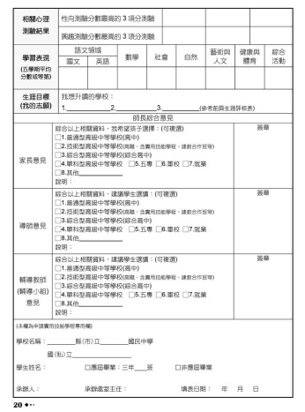
肆、五專聯合免試入學-適性輔導
適性輔導 | 積分採計方式
《生涯發展規劃書》 「家長意見」 「導師意見」 「輔導教師意見」 勾選結果 | 3者皆勾選五專 | 3分
 | 任2者勾選五專 | 2分
 | 任1者勾選五專 | 1分
註：若報名學生為非應屆畢業生，則本項積分以3分計。

Slide 50
肆、五專聯合免試入學-國中教育會考
會考成績 | 採計科目
 | 國文 | 數學 | 英語 | 自然 | 社會
精熟(A) | 3分
基礎(B) | 2分
待加強(C) | 1分

Slide 51
肆、五專聯合免試入學-其他(招生學校自訂項目)
由各五專招生學校自行訂定，亦可不訂。
本項目積分上限為5分。
採計自國中就學「後」至110年5月14日(含)前取得之證明文件為主。
※以國立臺中科技商業大學為例
其他項目 | 積分採計方式 |  | 其他項目 | 積分採計方式
全民英檢 | 中高級初試(含以上)及格 | 5分 | 多益英語測驗 | 總分667以上 | 5分
 | 中級初試及格 | 2分 |  | 總分387以上 | 2分
 | 初級初試及格 | 1分 |  | 總分120以上 | 1分

Slide 52
肆、五專聯合免試入學-其他(招生學校自訂項目)
中區五專各校-其他加分項目
全民英語能力分級檢定測驗（GEPT） | 多益英語測驗（TOEIC）/（聽力/閱讀） | 積分
中級初試(含以上)及格 | 總分550以上 | 5
初級複試及格 | 總分225以上 | 4
初級初試及格 | 總分120以上 | 3
弘光科技大學
全民英語能力 分級檢定測驗(GEPT) | 托福測驗 TOEFL |  |  | 多益測驗 TOEIC | 雅思測驗 IELTS | 積分
 | 電腦 | 紙筆 | 網路
中高級複試(含)以上及格 | 220 | 560 | 83 | 880 | 6.5 | 5
中高級初試及格 | 190 | 520 | 68 | 750 | 5.5 | 4
中級複試及格 | 173 | 500 | 61 | 650 | 5.0 | 3
中級初試及格 | 133 | 450 | 45 | 400 | 3.5 | 2
初級初試及格 | 90 | 390 | 29 | 350 | 3.0 | 1
虎尾科技大學
『醫護職群』技藝教育課程平均分數 | 積分
90分(含)以上 | 5
80分(含) ~ 90分 | 4
70分(含) ~ 80分 | 3
60分(含) ~ 70分 | 2
本校認證之專業課程研習時數
時數 | 1 | 2 | 3 | 4 | 5
積分 | 0.5 | 1.0 | 1.5 | 2.0 | 2.5
時數 | 6 | 7 | 8 | 9 | 10
積分 | 3.0 | 3.5 | 4.0 | 4.5 | 5.0
仁德醫護管理專科學校

Slide 53
肆、五專聯合免試入學-超額比序順序示意圖
※以仁德醫護管理專科學校為例
主項目
多元學習表現
均衡學習
技藝優良
弱勢身分
適性輔導
其他
國中教育會考
以上6項比序順序由各校自訂
分項目
以下5科比序順序由各校自訂
日常生活表現評量
服務學習
競賽
體適能
英語
國文
數學
自然
社會
以上4項比序順序由各校自訂
寫作測驗
國中教育會考
三等級四標示

Slide 54
肆、五專聯合免試入學-其他重點提醒
高級中等學校各就學區免試入學及各區五專聯合免試入學可同時報名，但二者皆錄取時，僅能擇一報到。
雖可同時報名多區之五專聯合免試入學，但各區招生學校現場登記分發日期皆訂於同一天辦理且須攜帶學歷(力)證件正本，故同時被多區通知到現場時，僅能擇一所招生學校參加現場登記分發。
請務必注意現場登記分發報到通知單寄送時間(110.7.5)，並準時前往參加現場分發，若無收到通知單，逕向各招生學校查詢。

Slide 55
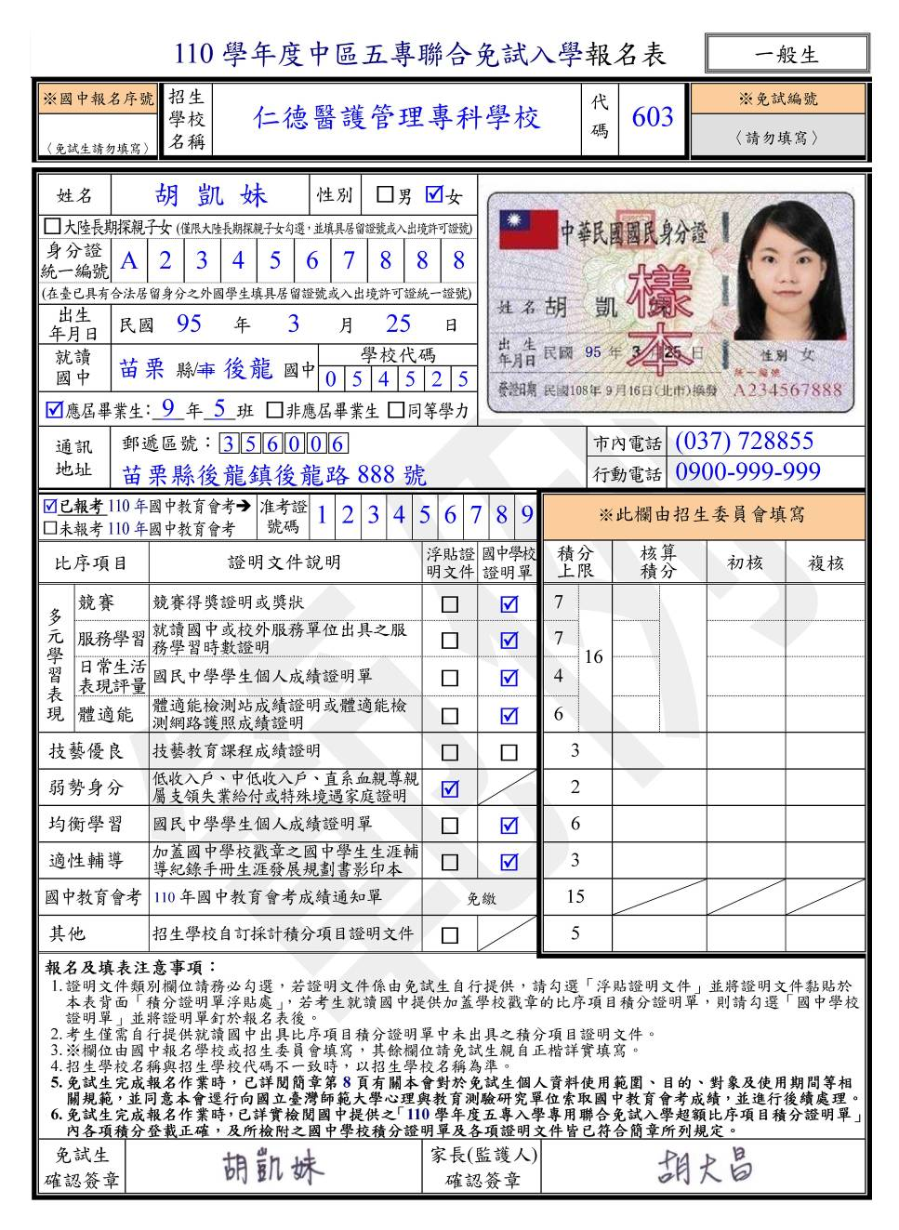
肆、五專聯合免試入學-其他重點提醒
欲報名招生學校名稱及代碼
個人基本資料
各項成績來源說明
報名學校若有採計其他加分項目，則需勾選並浮貼相關證明文件
學生及家長
簽名確認

Slide 56
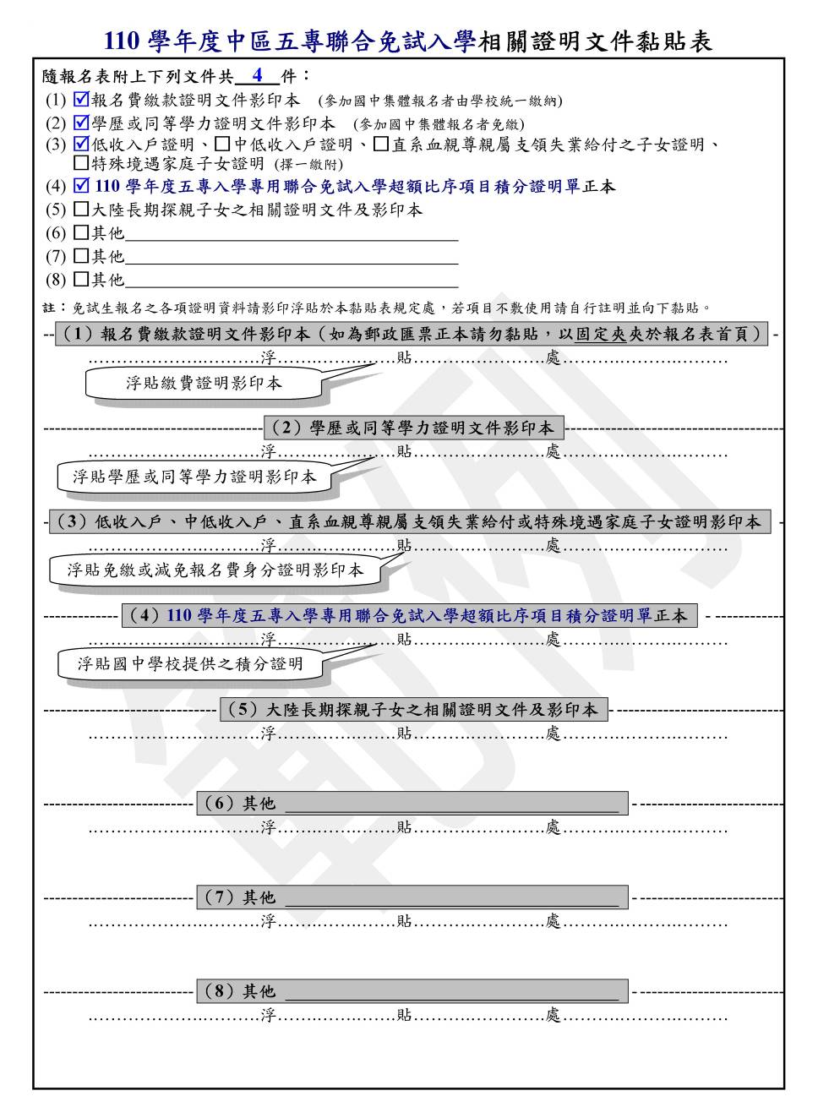
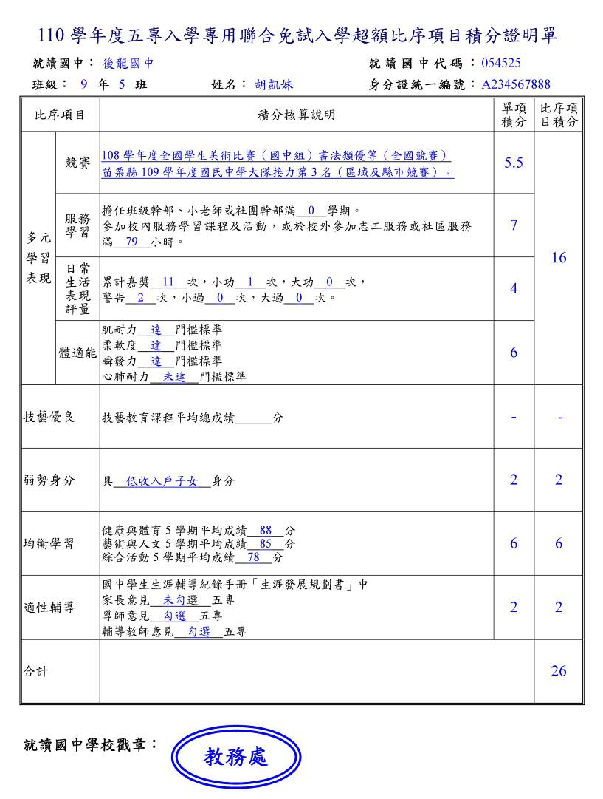
肆、五專聯合免試入學-其他重點提醒

Slide 57
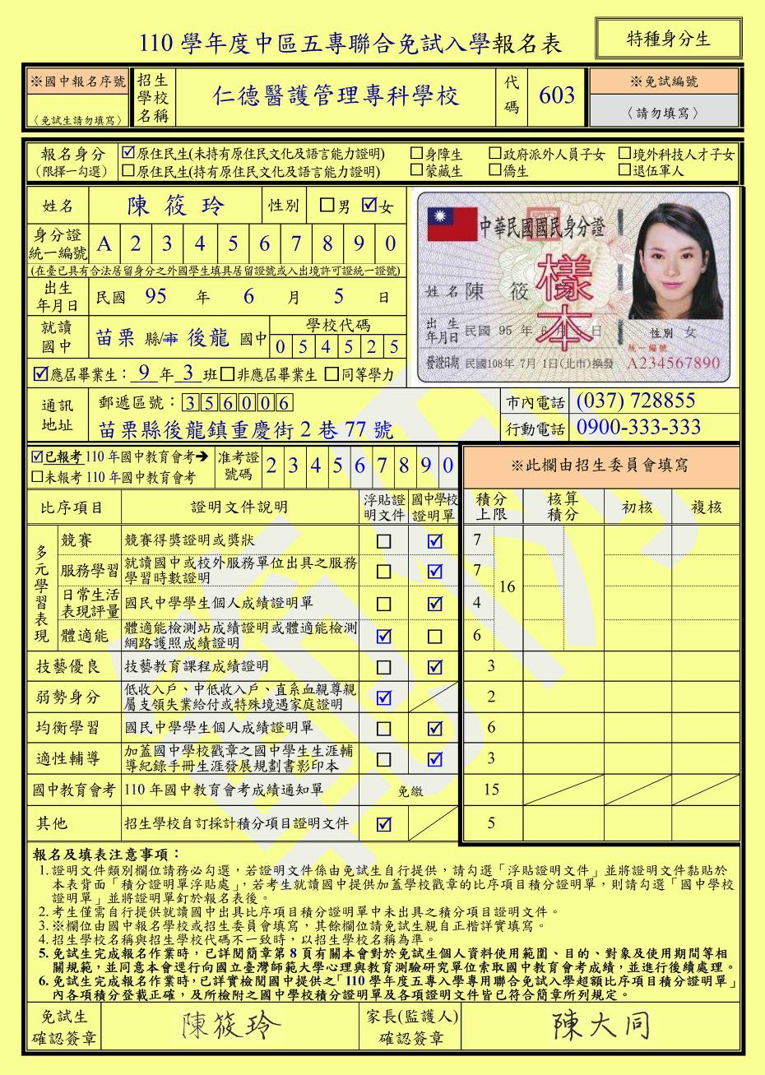
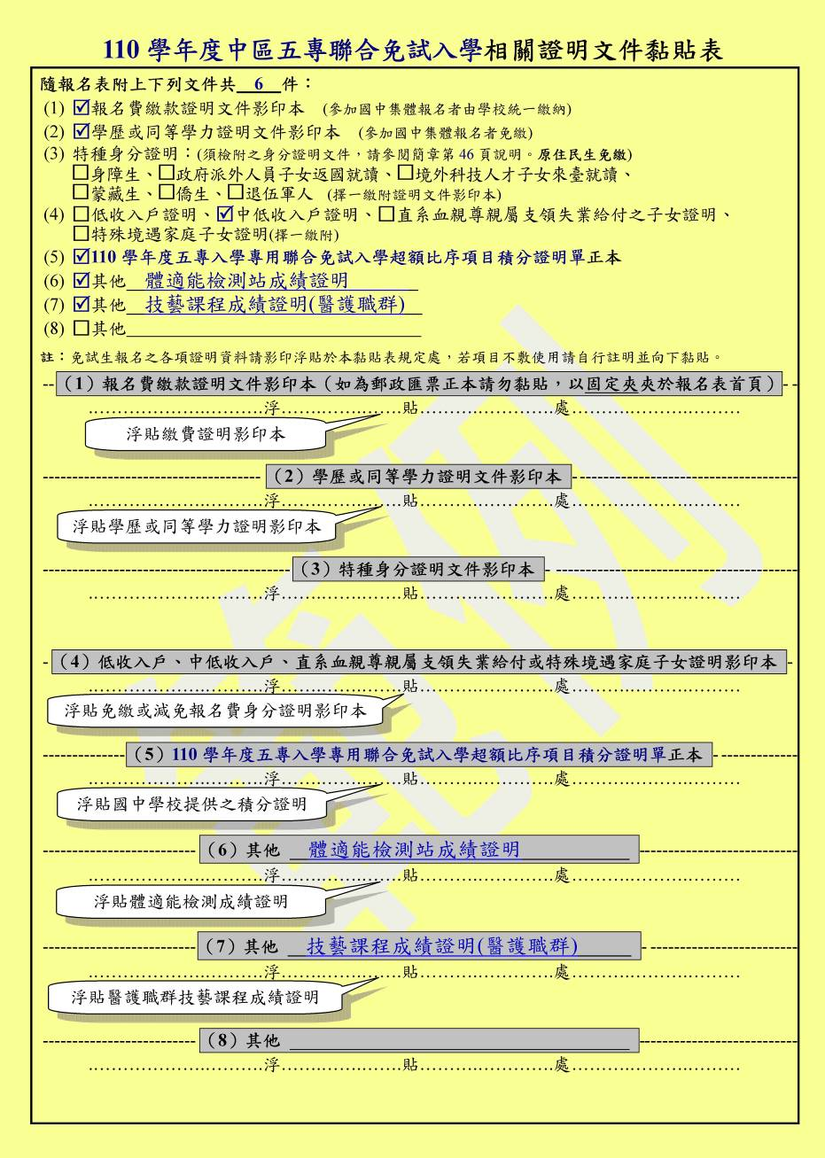
肆、五專聯合免試入學-其他重點提醒
勾選身分別

Slide 58
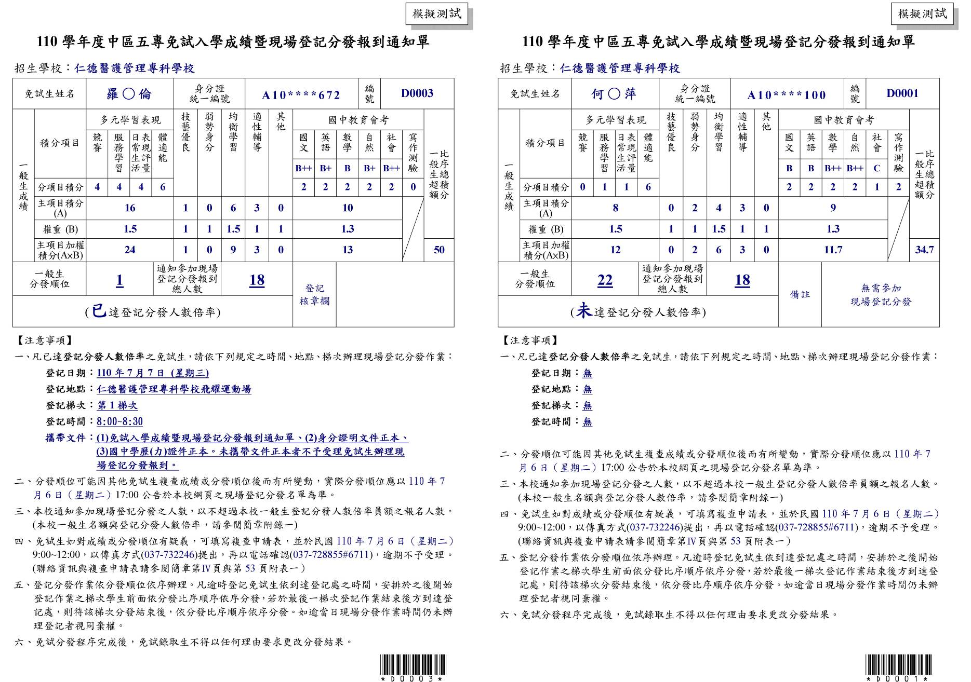
肆、五專聯合免試入學-其他重點提醒

Slide 59
Q：優免和聯免的積分比序項目那麼像，到底有什麼分別?
Q & A

Slide 60
A：五專優先與聯合免試入學之比較(1/3)
項目 | 五專優先免試入學 | 北、中、南區五專聯合免試入學
報名資格 | 應屆、非應屆畢業生、符合同等學力資格者皆可報名 | 同左
招生名額 | 簡章名額 | 各區簡章及110年6月18日網路公告實際名額
辦理時間 | 5月下旬至6月中旬 | 6月下旬至7月中旬
同時間進行之其他入學管道 | 高級中等學校各就學區優先免試入學、技優甄審入學、直升入學、實用技能學程輔導分發、特色招生專業群科甄選入學 | 高級中等學校各就學區免試入學、特色招生考試分發入學
報名方式 | 國中集體報名、個別網路報名 | 國中集體報名 個別通訊、網路、現場報名
積分證明單 | 五專入學專用「優先免試入學」超額比序項目積分證明單 | 五專入學專用「聯合免試入學」超額比序項目積分證明單
積分採計權重 | 各積分採計項目皆以原始積分加總，無加權權重 | 各招生學校可加權採計部分主項目至多3項，加權權重以1.5倍為上限
會考成績 | 國立學校、護理科及護理助產科必採計國中教育會考成績，但無會考成績亦可報名；其餘由各校訂定是否採計國中教育會考成績 | 各招生學校皆有採計國中教育會考成績
同分比序項目順序 | 由招生委員會統一訂定 | 各校自訂
志願選擇 | 不限學校、地區、科組，至多30個志願 | 各區限擇1所五專學校 (一區一校)
錄取方式 | 採網路選填志願，由招生委員會進行志願序統一電腦分發，並公告錄取榜單 | 採現場登記分發報到方式辦理
Notes:
紅字：重點

Slide 61
A：五專優先與聯合免試入學之比較(2/3)
超額比序項目 |  | 五專優先免試入學 |  |  | 各區五專聯合免試入學
 |  | 採計說明比較 | 積分 上限 |  | 採計說明比較 | 積分 上限
多元學習表現 | 競賽 | 採計簡章所列之國際競性賽及全國性競賽，以及縣市政府主辦之區域及縣市競賽獲獎。 | 7 | 15 | 採計簡章所列之國際競性賽及全國性競賽，以及地方政府機關主辦之區域及縣市競賽獲獎 。 | 7 | 16
 | 服務學習 | 班級幹部、小老師或社團幹部，任滿一學期得2分。 校內服務學習課程及活動，或於校外參加志工服務或社區服務，滿1小時得0.25分。 | 15 |  | 班級幹部、小老師或社團幹部，任滿一學期得1分。 校內服務學習課程及活動，或於校外參加志工服務或社區服務，滿8小時得1分。 | 7
 | 日常生活表現評量 | 不採計 | -- |  | 採計獎懲紀錄。 | 4
 | 體適能 | 不採計 | -- |  | 採計體適能檢測成績。 | 6
技藝優良 |  | 依技藝教育課程平均總成績，分成4級得1、1.5、2.5、3分。 | 3 |  | 依技藝教育課程平均總成績，分成3級得1、2、3分。 | 3
弱勢身分 |  | 低收入戶得3分、中低收入戶、直系血親尊親屬支領失業給付及特殊境遇家庭子女得1.5分。 | 3 |  | 符合低收入戶、中低收入戶、直系血親尊親屬支領失業給付子女或特殊境遇家庭子女其中一種身分者皆得2分。 | 2
均衡學習 |  | 每項學習領域5學期平均成績60分以上各得7分。 | 21 |  | 每項學習領域5學期平均成績60分以上各得2分。 | 6

Slide 62
A：五專優先與聯合免試入學之比較(3/3)
超額比序項目 |  | 五專優先免試入學 |  | 各區五專聯合免試入學
 |  | 採計說明比較 | 積分 上限 | 採計說明比較 | 積分 上限
適性輔導 |  | 不採計 | -- | 採計《生涯發展規劃書》中家長、導師、輔導教師勾選之意見 | 3
國中教育會考 | 國文、數學、英語、自然、社會 | 每科目依照3等級4標示 （A⁺⁺、A⁺、A、B⁺⁺、B⁺、B、C）成績各得6.4～1分 | 32 | 每科目依照3等級 (精熟、基礎、待加強)成績各得3～1分。 | 15
 | 寫作測驗 | 依據寫作測驗級分數成績得最高1分，並作為同分比序項目順序之最後順位 | 1 | 僅作為同分比序項目順序，不納入積分採計項目 | --
志願序 |  | 依照志願順序得21～26分 | 26 | 不採計 | --
其他 （招生學校自訂項目） |  | 不採計 | -- | 由招生學校自行訂定採計項目及積分採計方式 | 5
總積分合計上限 |  | 101分 |  | 50分（未含加權）

Slide 63

Q：五專招生管道該如何選擇？
若學生對於「科系」的需求較為明確，則建議可以參加五專優先免試入學，全國不分區，可選填30個志願。
若學生對於「學校」的需求較為明確，則建議可以參加五專聯合免試入學，鎖定志願學校，該校所有招生科組皆可撕榜。

Slide 64
伍
其他五專招生管道
技專校院招生策略委員會
Committee of Recruitment Policy for Technological Colleges and Universities

Slide 65
伍、其他五專招生管道-五專免試續招
經五專優先免試入學及各區五專聯合免試入學招生後，仍有招生名額之五專招生學校得經教育部核准辦理續招，分發作業由五專續招學校自行訂定之招生規定辦理。
各校辦理五專免試續招時間，自110年7月13日(星期二)起開始辦理，有意報名者可至技專校院招生策略委員會網站（http://www.techadmi.edu.tw）查詢招生學校科組名額等資訊。或到各招生學校網站查詢續招資訊。

Slide 66
  注意
  以上各項招生日程、招生方式
  如有異動，請以簡章及各招生委員會公告為準

Slide 67
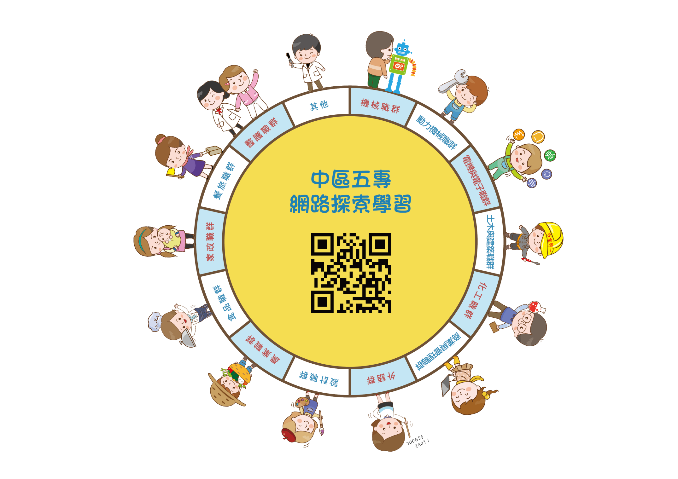
網路職能探索學習-研習時數

Slide 68
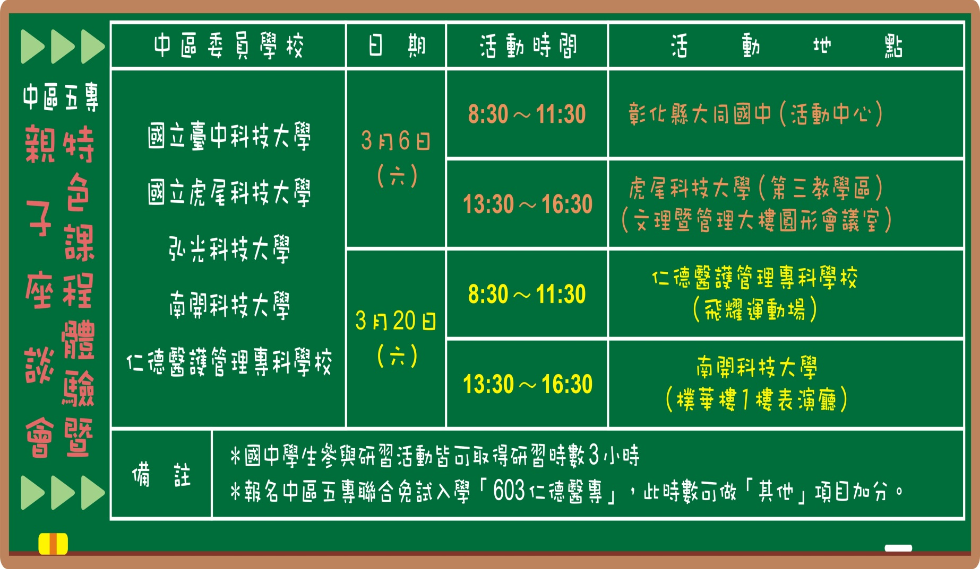
特色課程體驗暨親子座談會-研習時數

Slide 69

五專招生管道介紹完畢
感謝您的聆聽
END
技專校院招生策略委員會
Committee of Recruitment Policy for Technological Colleges and Universities

